Slide 1
Биологи во время Великой Отечественной войны
Выполнила: Быстрова Ирина
ученица 9 класс А Руководитель: Гусева В.Б. МБОУ СОШ №190

Slide 2
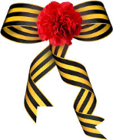
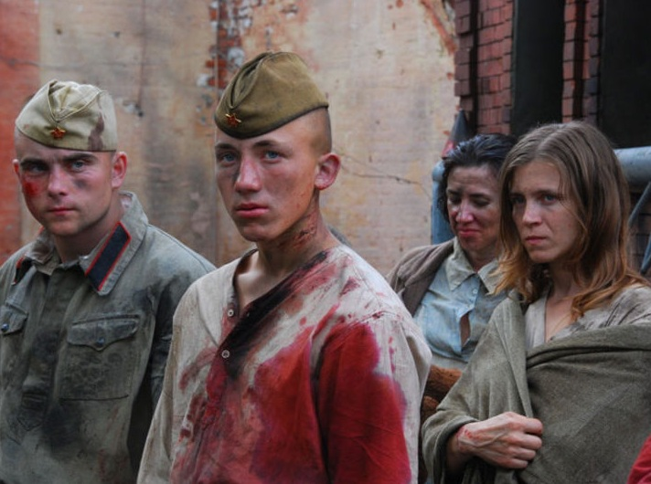
Вероломное нападение немецко-фашистских захватчиков заставило всех людей прервать свою мирную жизнь.

Slide 3
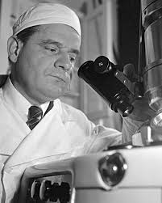
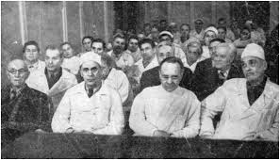
Начался период Великой Отечественной войны – решался вопрос о свободе и независимости нашего Отечества.
Судьба войны, как известно, решалась не только на полях сражений, она решалась в научно-исследовательских лабораториях и мастерских.

Slide 4
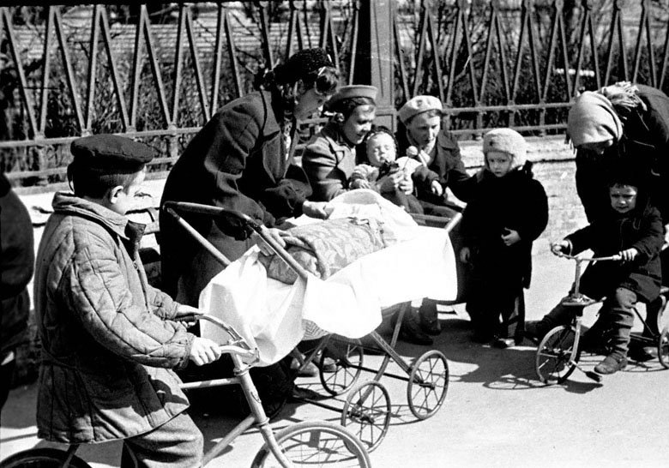
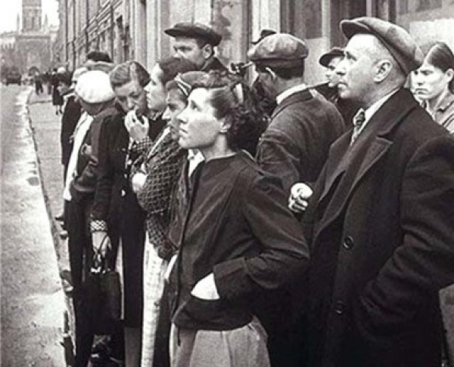
Наука и высшая школа, ее профессора, преподаватели, сотрудники и студенческая молодежь стояли перед лицом новых и сложных задач, серьезных трудностей и суровых испытаний.

Slide 5
И здесь ученые показали свою способность и умение оперативно перестроить свою деятельность, сразу же включиться в решение научных задач, выдвинутых войной.
Среди работ биологов прежде всего следует отметить результаты научных исследований профессора Б.А. Кудряшова, которые принесли в годы войны реальную помощь многим сотням тысяч раненым на фронте солдат и офицеров, а десяткам тысяч тяжелораненых спасли жизнь.

Slide 6
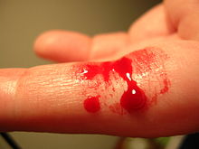
Разработанный Кудряшовым и внедренный в производство препарат тромбин обладал чрезвычайно ценным свойством: за 3-6 секунд свертывать изливающуюся из раны кровь в сгусток – тромб, который закрывал рассеченные кровеносные сосуды и тем самым останавливал кровотечение.
Особенно ценным было свойство тромбина останавливать так называемые паренхиматозные (тканевые) и капиллярные кровотечения из мозга, печени, легких, селезенки и других органов и тканей

Slide 7
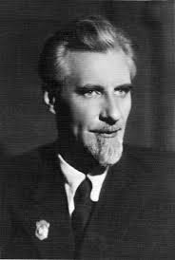
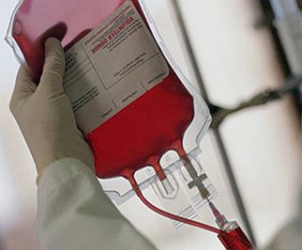
Таким эффективным средством борьбы с кровотечениями медицина до этого не располагала.
Завкафедрой биохимии биофака МГУ С.Е.Северин разработал рецептуру для увеличения сроков хранения донорской крови.

Slide 8
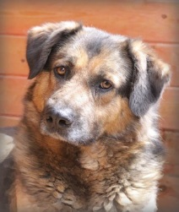
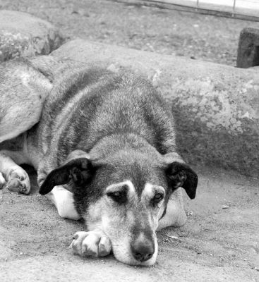
Ценные результаты в области собаководства дали исследования профессора Л.В. Крушинского. Собаки уничтожали танки противника во время боя, выносили с фронта раненых...

Slide 9
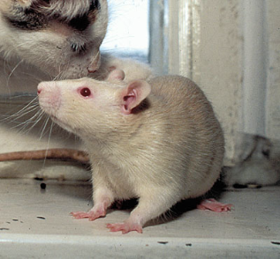
На кафедре физиологии животных, например, с конца 1940 года велись экспериментальные работы по выяснению изменений, наступающих в организме животных и человека при травматическом шоке.
Целью этих работ было найти химические средства, предупреждающие последствия шока.

Slide 10
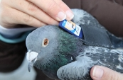
Почтовых голубей на фронте не хватало, поэтому в НИИ морфологии МГУ исследовались возможности ранних выводков почтовых голубей, увеличения их плодовитости.

Slide 11
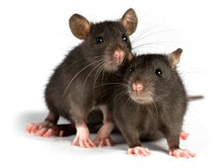
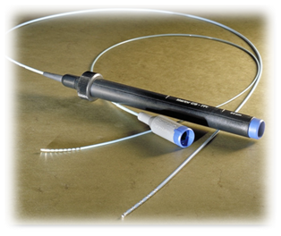
Стремясь предупредить возникновение эпидемий, биологи тщательно занимались исследованиями в области экологии грызунов и насекомых - переносчиков опасных инфекций.
В Институте зоологии проводились электрофизиологические исследования процесса восстановления периферического двигательного аппарата после ранений, изучалось изменение состава крови при острогнойных инфекциях

Slide 12
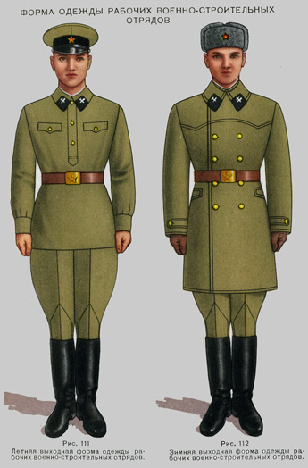
В Институте ботаники были проведены работы по сохранению зеленой окраски сорванных растений, что было очень важно для военной маскировки

Slide 13
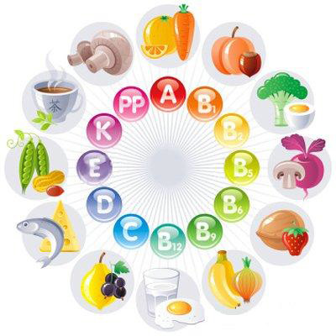
В годы войны в связи с качественным ухудшением пищевого рациона и преобладанием углеводной пищи резко возросла роль витаминов, которые предотвращали возможные заболевания в армии и среди населения.

Slide 14
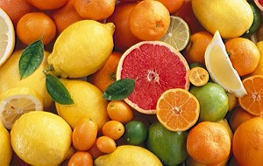
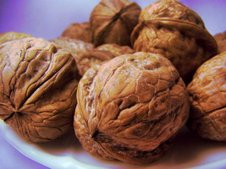
Прежде всего возросли потребности в витамине С, предупреждающем цингу. Профессор В.А. Энгельгардт разработал способ получения витамина С из незрелого грецкого ореха. Был построен ряд заводов, изготавливающих витамин С из грецкого ореха.

Slide 15
К великому сожалению, многих сотрудников университетов спасти не удалось. Голод, болезни и лишения вырвали из университетского коллектива многих талантливых ученых, видных представителей различных отраслей науки

Slide 16
Интернет ресурсы:
https://www.google.ru/search?q=%D0%B4%D0%B5%D0%BD%D1%8C+%D0%BF%D0%BE%D0%B1%D0%B5%D0%B4%D1%8B&newwindow=1&espv=2&source=lnms&tbm=isch&sa=X&ei=jwi8VMWZHYX8ygOBl4DQBQ&ved=0CAgQ_AUoAQ&biw=1280&bih=899

